Slide 1
第5章 一阶电路的过渡过程
5.1 换路定则
5.2 RC电路的响应
5.3 RL电路的响应
5.4 一阶线性电路的三要素法

Slide 2
稳态：电路中输入为恒定量或按某种周期规律变换时，电路中的响应也是恒定量或按某种周期规律变换。
过渡过程：输入发生变化或电路参数改变时，电路中状态也会随之变化，这种变化的过程就是过渡过程。

Slide 3
5.1 换路定则
5.1.1 过渡过程概述
过渡过程：从一种稳定状态转变到另一种稳定状态所经历的变化过程，统称为过渡过程。
原因：
（1）电路的换路：换路是产生过渡过程的外部条件
（2）电路中具有储能元件：电感、电容
含有储能元件的电路换路后出现的过渡过程，经历的时间不会太长，以秒或毫秒计。

Slide 4
研究换路过程的意义：
（1）利用电容器的充放电时过渡过程的特性，构成各种脉冲信号，满足脉冲数字电路的需要。也可以利用过渡过程进行延时，构成各种触发器。
（2）过渡过程往往可能会使电路中产生过电压或过电流的现象，其数值可能比正常工作电压或电流大好几倍，甚至更多，可能使得某些电子元件击穿或绝缘损坏，这是不允许的，需要尽量避免。

Slide 5
电路分析中研究的过渡过程主要是研究电路中电压和电流的变化规律和影响这种变化快慢的电路的时间常数。

Slide 6

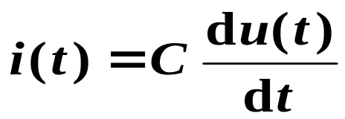
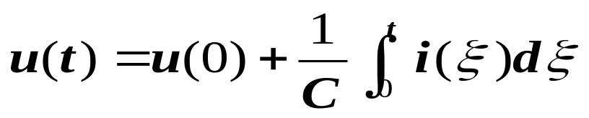

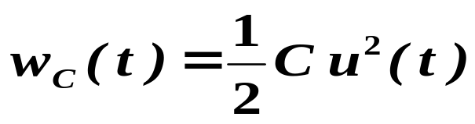
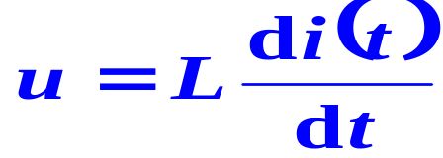
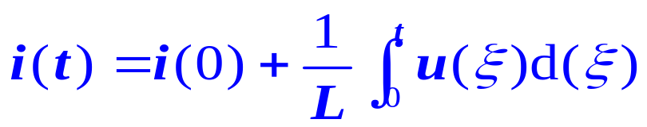
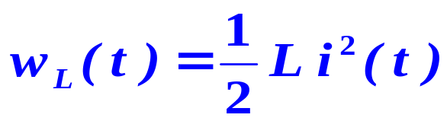
对照电容元件与电感元件
+
C
－
+
L
－

Slide 7
5.1.2 换路定则和初始值的确定
1.电路的过渡过程
换路：电路中开关的接通、断开或元件参数的突然变化。
过渡过程：含有储能元件的电路在换路过程中从一个状态
过渡到另外一个状态的过程。
激励：指电源或信号源作用于电路。
响应：电路在电源、信号源或储能元件的作用下所产生的电
流、电压，或引起电流、电压的变化。
动态电路、一阶电路
设换路的时刻为t=0 ，换路前的瞬间记为t=0－ ，换路后的瞬间记为t=0₊ ，0－ 和0₊ 在数值上都等于零。

Slide 8
2. 初始条件
用时域分析法求解电路的动态过程实质就是求解微分方程。因此，必须要用初始条件确定积分常数。
在一阶电路系统中，一般用电容电压或者电感电流作为变量列微分方程。
初始条件：就是所求变量在换路结束瞬间的值。
即将u_{c}(0+)和i_{L}(0+)作为初始条件。

Slide 9
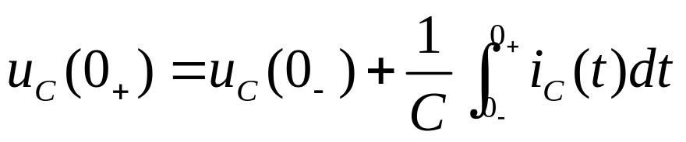
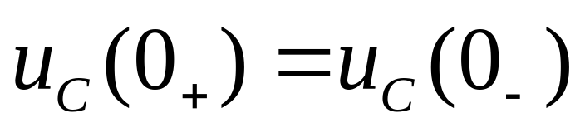
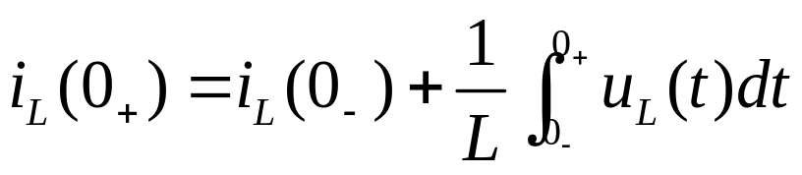
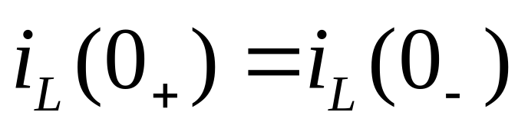
初始条件的确定：
换路定则：在换路过程中，如果电容电流为有限值，
电容电压不会跃变；如果电感电压为有限
值，则电感电流不会跃变。

Slide 10
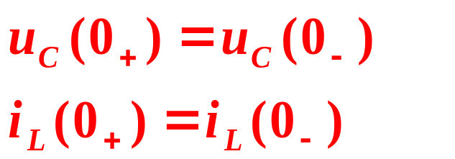
3.换路定则
换路定则：换路时电容上的电压，电感上的电流
不能跃变．即

Slide 11
求初始值的一般步骤
1. 由换路前电路（稳定状态）,求 u_{C}(0-) 和 i_{L}(0-)；
2. 由换路定律,得 u_{C}(0+) 和 i_{L}(0+)；
3. 画出t=0+的等效电路图：
u_{C}(0+)=0时相当短路；u_{C}(0+)≠0时相当电压源；
i_{L}(0+)=0时相当开路；i_{L}(0+)≠0时相当电流源；电
压源或电流源的方向与原电路假定的电容电压、电
感电流的参考方向应保持相同。
4. 由t=0+的等效电路图进而求出其它响应的0+值。

Slide 12
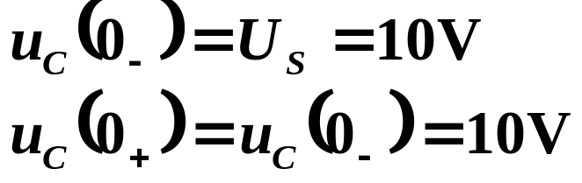
【例1】图(a)所示电路， t<0时电路已达稳态， t=0 时将开关K闭合。试求各元件电流、电压初始值。
i
3
K
Ω
K
1
i
u
i
2
+
1
C
C
u
u
-
10
V
C
2
10
μ
F
2
K
Ω
(a)
解：
t<0时电路已达稳态，电容相当于开路．

Slide 13
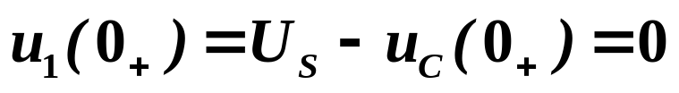

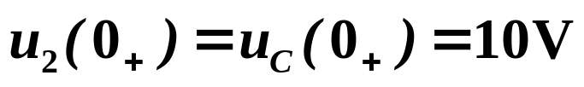

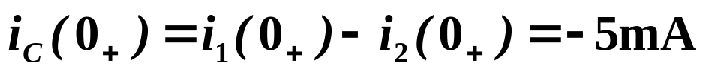
t=0₊的等效电路如下图(b)所示．
i
3
K
Ω
K
i
(
0
)
3
K
Ω
1
i
1
+
2
i
2
(
0
+
)
u
i
+
u
(
0
)
i
C
(
0
+
)
+
1
C
1
+
C
u
u
U
u
(
0
)
u
(
0
)
C
2
S
C
+
2
+
-
10
V
—
10
V
10
μ
F
2
K
Ω
2
K
Ω
(a)
(b) 0₊时刻等效电路

Slide 14
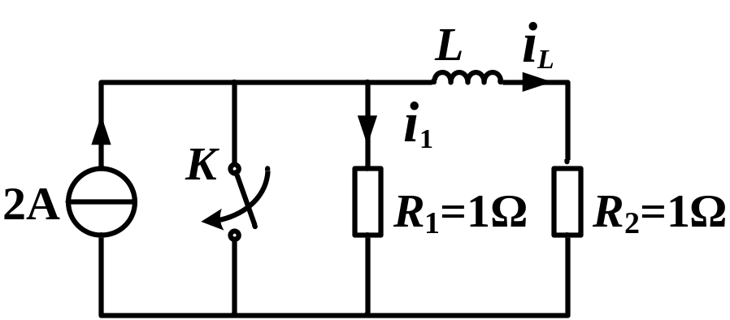
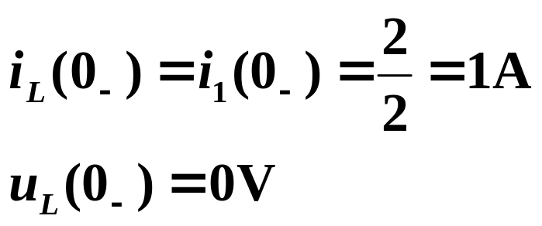
【例2】图(a)中电路换路前已经稳态，t=0时闭合开关，试求开关闭合前和闭合后瞬间的电感电流和电感电压。
(a)
解：
开关闭合前电路稳态，电感相当于短路．

Slide 15

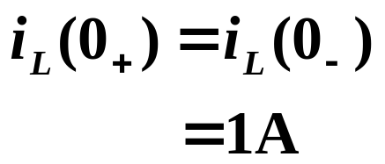
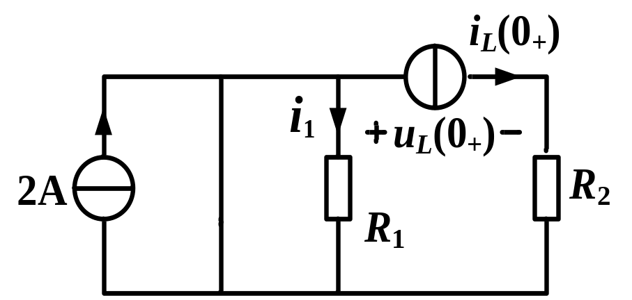
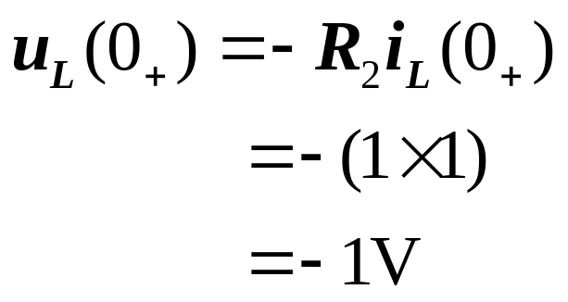
t=0时闭合开关， 0₊时刻等效电路如下图(b)所示
(a)
(b) 0₊时刻等效电路

Slide 16
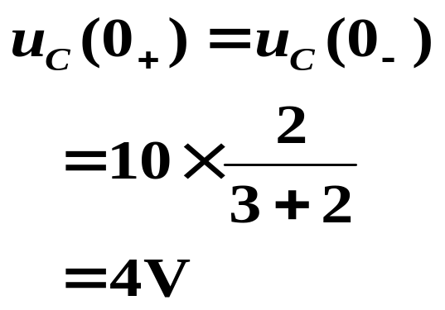
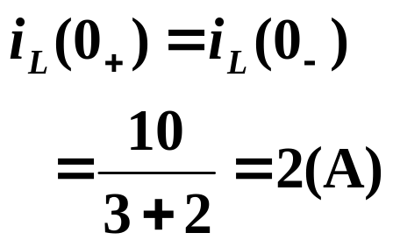
【例3】电路如图(a)所示， t<0时电路已达稳态。t=0时开关Ｋ闭合，试求各元件电压和电流的初始值。
解: 开关原为断开，且电路稳态，可求出
3Ω
1H
i_{L}
t=0
i
i_{C}
K
u_{C}
10
V
2F
2Ω
2Ω
图(a)

Slide 17
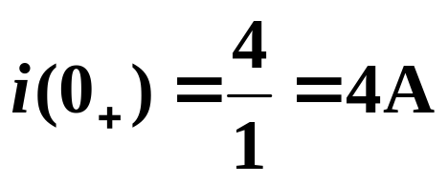
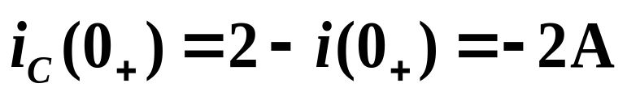
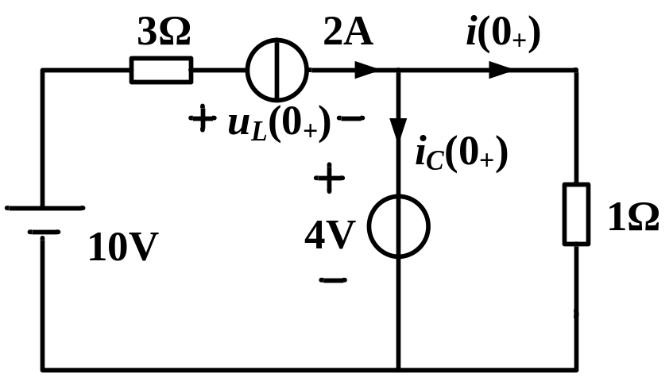

t=0时开关闭合 ，0₊时刻等效电路如图(b)所示．
1H
i_{L}
t=0
3Ω
i
i_{C}
K
u_{C}
10
V
2F
2Ω
2Ω
图(a)
+
换路过程中，电容电压与电感电流不发生跃变，其它响应都有可能发生跃变。
－
图(b) t=0₊时刻等效电路

Slide 18
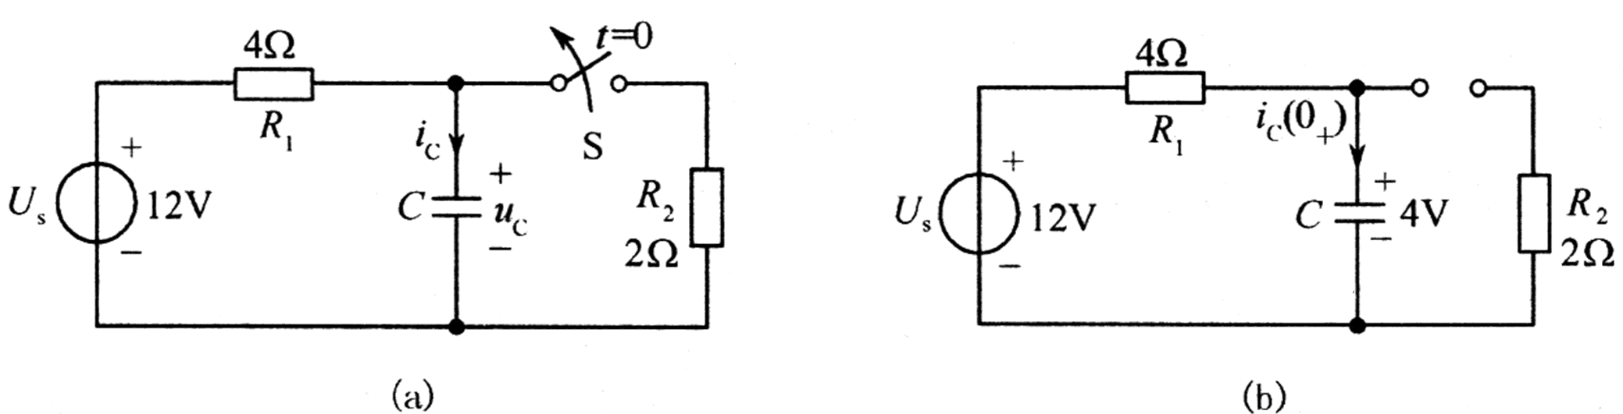
例5-1

Slide 19
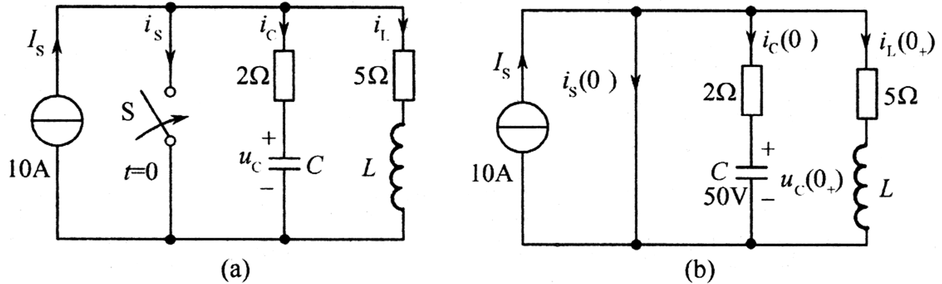
例5-2

Slide 20
5.2.1 RC电路的零输入响应
5.2 RC电路的响应
如果电路中只含有一个储能元件，所列写电路的微分方程是一阶微分方程，故含一个储能元件的电路称为一阶电路。
零输入响应：电路的输入为零，响应是由储能元
件所储存的能量产生的，这种响应
称为零输入响应。
本节讨论RC电路的零输入响应。

Slide 21
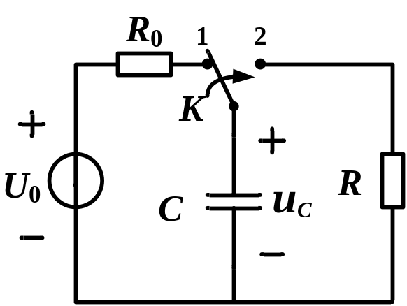
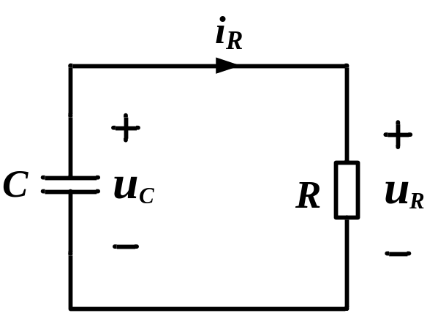
5.2.1 RC电路的零输入响应
(a)
(b)
RC电路的零输入响应
图(a)所示电路中的开关原来连接在1端，电压源U₀通过电阻R_{o}对电容充电，假设在开关转换以前，电容电压已经达到U₀。在t=0时开关迅速由1端转换到2端。已经充电的电容脱离电压源而与电阻R 联接，如图(b)所示。

Slide 22
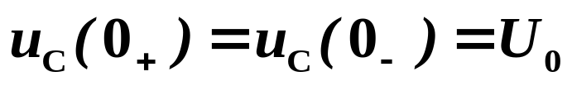
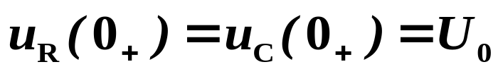
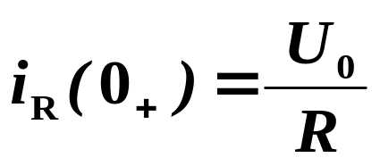
(a)
(b)
我们先定性分析t>0后电容电压的变化过程。当开关倒向2端的瞬间，电容电压不能跃变，即
由于电容与电阻并联，这使得电阻电压与电容电压相同，即
电阻的电流为

Slide 23
电流i_{R}使得电容元件中的电荷量不断减少，电压不断降低，直到电荷量为零，电容电压为零。这个过程一般称为电容放电。
(b)
电阻消耗的能量需要电容来提供，这造成电容电压的下降。也就是电容电压从初始值u_{C}(0₊)=U₀逐渐减小到零的变化过程。这一过程变化的快慢与电阻元件参数的大小和电容元件参数的大小有关。

Slide 24
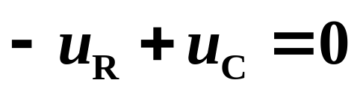
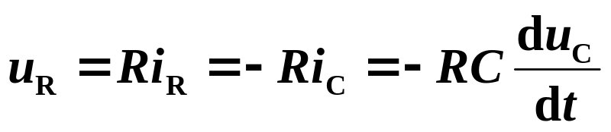
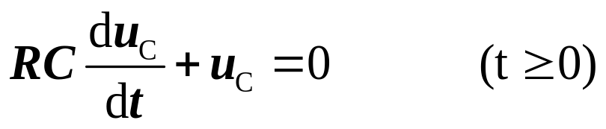
(a)
(b)
为建立图(b)所示电路的一阶微分方程，由KVL得到
由KCL和电阻、电容的VCR方程得到
代入上式得到以下方程

Slide 25
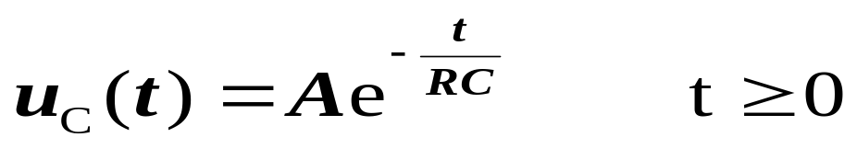
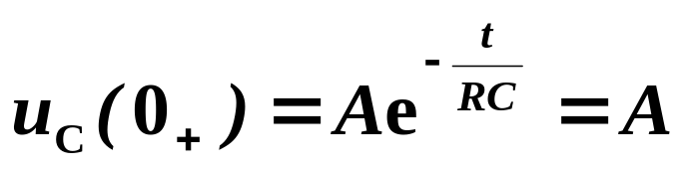
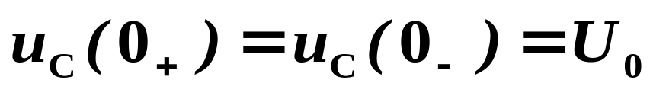
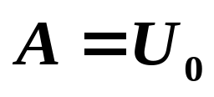
解得电容电压
式中A是一个常量，由初始条件确定。当t=0₊时上式变为
根据初始条件
求得

Slide 26
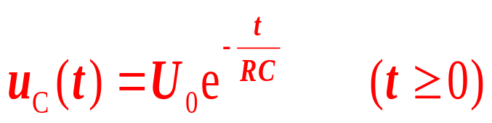
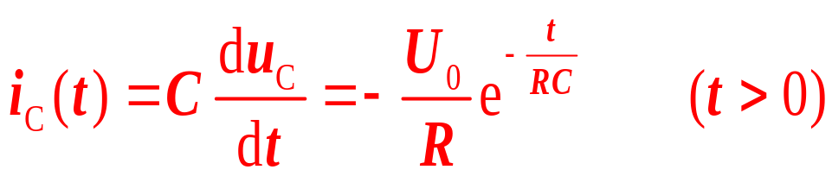
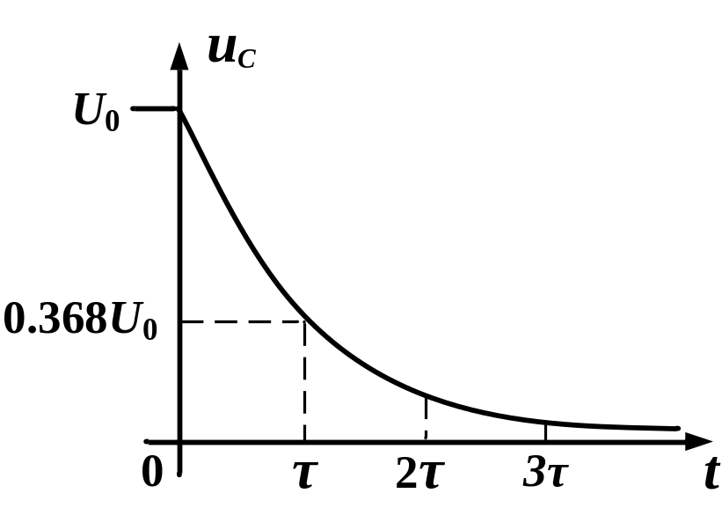
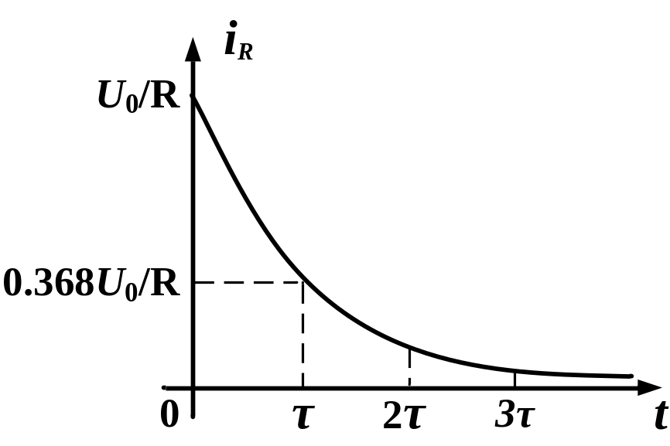
得到图(b)电路的零输入响应为
RC电路的零输入响应曲线

Slide 27
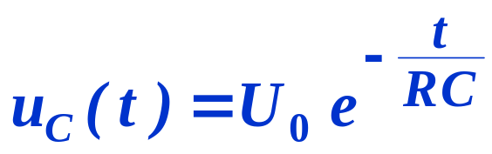

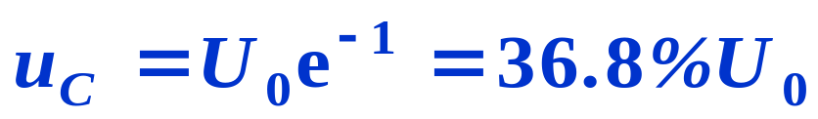



由曲线可见，各电压电流的变化快慢取决于R和C的乘积。令τ =RC，由于 τ 具有时间的量纲，故称它为RC电路的时间常数。
τ 的物理意义
当 时
时间常数
等于电压
衰减到初始值U₀ 的
所需的时间。

Slide 28
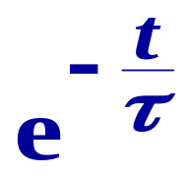






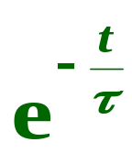

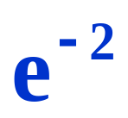
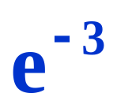
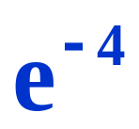







随时间而衰减
t
0.368U
0.135U
0.050U
0.018U
0.007U
0.002U
当 t =5τ 时，u_{C}(5 τ)=0.007U₀ ，基本达到稳态值。
只有 时电路才能真正达到稳态， 。
工程上认为 ~ 、 电容放电基本结束。

Slide 29
【例】电路如图(a)所示，换路前电路处于稳定状态。t=0时刻开关断开，求t >0的电容电压和电容电流。
300Ω
100 Ω
i_{C}
+
t=0
+
3μF
u_{C}
180V
-
200 Ω
-
图(a)
解：
换路前开关闭合，电路处于稳定状态，电容电流为零，电容电压等于200Ω电阻的电压，由此得到

Slide 30



时间常数：
写出电容电压的零输入响应

Slide 31



计算电容电流
方法一：
方法二：

Slide 32

【例5-3】电路如图(a)所示，开关闭合换路前电路处于稳定状态，试求开关闭合后电容电压u_{C}(t)。
2Ω
6Ω
i_{C}
12V
u_{C}
t=0
5F
12Ω
解：
换路前开关断开，电路处于稳定状态，电容电流为零，电容电压等于12Ω电阻的电压，由此得到
图(a)

Slide 33




2Ω
6Ω
6Ω
i_{C}
i_{C}
12V
u_{C}
u_{C}
t=0
5F
12Ω
12Ω
图(a)
图(b)
换路后电路见图（b），其等效电路见图（c）。
i_{C}
u_{C}
4Ω
5F
R_{o}
图(c)

Slide 34


5.2.2 RC电路的零状态响应
电路的初始状态为零，即u_{C}(0₊)=0， i_{L}(0₊)=0，由外加激励引起的响应，称为零状态响应。
下图所示电路中的电容原来未充电，u_{C}(0₋)=0。t=0时开关Ｋ闭合，电压源U_{S}被接入RC电路。
u_{C}(0₊)= u_{C}(0-)= 0
根据KVL定律，有
K
R
i
C
U
u
S
C
C
由于
图 (a) RC电路的零状态响应

Slide 35



所以
这是一个一阶常系数线性非齐次微分方程。其解包括两部分，即
式中的u/_{C}(t)是与式（5-5）相应的齐次微分方程的通解，其形式与零输入响应相同，即

Slide 36




u''_{C}(t)是前述式中所示非齐次微分方程的一个特解，应满足非齐次微分方程．对于直流电源激励的电路，它是一个常数，令
代入非齐次方程
求得
因而

Slide 37



式中的常数A由初始条件确定。在t=0₊时
由此求得
电容电压的零状态响应为

Slide 38

电容电流可以由电容电压求得
u
C
U
S
u
i
C
C
Us/R
0
t
i
C
0
t
-
U
S
图5-8 (b),(c)RC电路的零状态响应曲线

Slide 39
计算图5-7可以不用列解微分方程，直接按式（5-6）写出零状态响应。
对于比较复杂一点的电路，可以利用戴维南定理将电路变换为图（5-7）的形式，再按式（5-6）写出零状态响应。
零输入响应一般称为放电，零状态响应一般则称为电容器充电。
与放电过程类似，经过3τ～5τ的时间，电容电压接近电源电压，即认为过程结束。

Slide 40

【例5-4】电路如图5-9所示，已知电容电压u_{C}(0₋) =0， t=0开关闭合，求t≥0的电容电压u_{C}(t)和电容电流i_{C}(t)。
3Ω
a
i
i
5A
R
C
u
C
2
F
12Ω
36Ω
图5-9 例5-4图
b
在开关闭合瞬间，由换路定律
解:
当电路达到新的稳定状态时

Slide 41




3Ω
a
i
i
5A
R
C
由电容两端得到的等效电阻
u
C
2
F
12Ω
36Ω
图5-9 例5-4图
b
电路的时间常数
按式（5-6）写出电容电压的零状态响应为

Slide 42

按式(5-7)可以得到 电容电流
3Ω
a
i
i
5A
R
C
u
C
2
F
12Ω
36Ω
图5-9 例5-4图
b

Slide 43
5.2.3 RC电路的全响应
电路中储能元件的状态不为零，激励电源也不为零，由储能元件的初始储能和激励电源共同引起的响应，称为全响应。
本节只讨论在直流电源激励下的全响应。
S
R
R'
t=0
U_{S}
U_{O}
C
u_{c}
图RC电路的完全响应

Slide 44


电路如图(a)所示，换路前电容电压不为零，u_{C}(0₋)=U₀。换路后u_{C}(0₊)= u_{C}(0₋)= U₀。t→∞时电路达到新的稳态，u_{C}(∞)=U_{S}。
S
为了求得电容电压的全响应，以电容电压u_{C}(t)为变量，列出电路的微分方程
R
R'
t=0
U_{S}
U_{O}
C
u_{c}
(a)
这是一个常系数线性一阶非齐次微分方程。其解为：

Slide 45



式中的u'_{C}(t)是相应的齐次微分方程的通解，
由初始条件得
求得

Slide 46


于是得到电容电压以及电容电流的表达式
即
稳态分量
暂态分量
所以
全响应 ＝ 稳态分量 ＋ 暂态分量

Slide 47

又
零输入响应
零状态响应
所以也可以表示
全响应 ＝ 零输入响应 ＋零状态响应
式中第一项为初始状态单独作用引起的零输入响应，第二项为激励源单独作用引起的零状态响应。
也就是说电路的全响应等于零输入响应与零状态响应之和。这是线性动态电路的一个基本性质，是叠加原理的一种体现。

Slide 48

以上两种叠加的关系，可以用曲线来表示。利用全响应的这两种分解方法，可以简化电路的分析计算，实际电路存在的是电压电流的全响应。
全响应
全响应
稳态分量
零状态响应
暂态分量
零输入响应
RC电路的完全响应
(a) 全响应分解为稳态响应与暂态响应之和。
(b) 全响应分解为零输入响应与零状态响应之和。

Slide 49
三要素法
可以看出，如果求出了初始值u_{c}(0₊)，稳态值u_{c}(∞)和时间常数τ，就可以直接按前式写出电容电压的全响应。
初始值u_{c}(0₊) ，稳态值u_{c}(∞)和时间常数τ 称为RC电路的三要素。由三要素按式(5-9)或(5-10)直接写出全响应的方法称为三要素法。

Slide 50


【例】电路如图所示，已知u_{C}(0₋)= －3V，t=0闭合开关，求t ≥ 0的电容电压 u_{C}(t)和电流 i(t)。
i
K
3
Ω
解：用三要素法求解
１．电容电压初始值．
6
V
6
Ω
u
C
0.01
F
２．电容电压稳态值．

Slide 51



i
K
3
Ω
３．时间常数．
6
V
6
Ω
u
C
0.01
F
4. 用三要素法写出电容电压的全响应

Slide 52

5. 计算电流 i(t)
响应曲线如图
u
i
/
A
C / V
3
4
2
/
3
0
t
t
0
t
1
－ 3
i(t)与u_{C}(t)响应曲线

Slide 53

【例5-5】

Slide 54


5.3.1 RL电路的零输入响应
5.3 RL电路的响应
以图(a)为例来说明RL电路零输入响应的计算过程。
(a)
(b)
RL电路的零输入响应
电感电流原来等于电流I₀，电感中储存一定的磁场能量，在t=0时开关由1端倒向2端，换路后的电路如图(b)所示。

Slide 55

在开关转换瞬间，由于电感电流不能跃变，即i_{L}(0₊)= i_{L}(0₋)= I₀ ，这个电感电流通过电阻R时引起能量的消耗，这就造成电感电流的不断减少，直到电流变为零为止。
综上所述，图(b)所示RL电路是电感中的初始储能逐渐释放出来消耗在电阻中的过程。与能量变化过程相应的是各电压电流从初始值逐渐减小到零的过程。
(b)

Slide 56




换路后，由KVL得
代入电感VCR方程
(b)
得到以下微分方程
这个微分方程通解为

Slide 57




代入初始条件i_{L}(0₊)=I₀求得
最后得到电感电流和电感电压的表达式为
令 ，则上式改写为

Slide 58

其波形如图所示。RL电路零输入响应也是按指数规律衰减，衰减的快慢取决于时间常数τ 。且时间常数τ =L/R．
RL电路零输入响应的波形

Slide 59


【例】电路如图所示，换路前K合于①，电路处于稳态。 t=0 时Ｋ由① 合向②，求换路后的
K
2
Ω
①
②
i
3
Ω
24
V
1
i
6
Ω
4
Ω
L
4
Ω
u
9
H
L
例图
解: 换路前电路已稳定

Slide 60



由换路定律可得
K
2
Ω
①
②
i
3
Ω
24
V
1
换路后电路为零输入响应．从Ｌ两端视入的等效电阻为
i
6
Ω
4
Ω
L
4
Ω
u
9
H
L
例图
时间常数为

Slide 61



电感电流的零输入响应为
K
2
Ω
①
②
i
3
Ω
24
V
1
i
6
Ω
4
Ω
L
4
Ω
u
9
H
电感电压为
L
例图
或者

Slide 62




5.3.2 RL电路的零状态响应
RL一阶电路的零状态响应与RC一阶电路相似。图5-14所示电路在开关闭合前，电感电流为零，即i_{L}(0₋)=0。当t=0时开关K闭合。
根据KVL,有
由于
图5-14 RL充电电路
所以

Slide 63



这是一阶常系数非齐次微分方程，其解为
式中τ =L/R是该电路的时间常数。常数A由初始条件确定，即
由此求得

Slide 64



最后得到一阶RL电路的零状态响应为
其响应曲线如图所示。
RL电路零状态响应曲线

Slide 65


【例】 电路如图(a)所示，已知电感电流i_{L}(0₋)=0。t=0闭合开关，求t≥0的电感电流i_{L}(t)和电感电压u_{L}(t)。
解：开关闭合后的电路如图(b)所示，由于开关闭合瞬间电感电流不能跃变，即

Slide 66


开关闭合后，等效电路如图(c)所示，可求得
等效电阻

Slide 67



时间常数为
电感电流的零状态响应为
电感电压为

Slide 68



5.3.3 RL电路的全响应
图中电路，换路前电感电流不为零，换路后电路中有激励源，所以为全响应。
换路后，由KVL得
i_{L}
L
u_{L}
t=0
u_{R}
U_{S}
R
R₂
图5-16 RL电路的全响应

Slide 69




式的解为
其中 τ=L/R 为时间常数。由
得
电感电流的全响应为

Slide 70


这里的分析方法和结论与RC电路是一样的。其解由初始值i_{L}(0₊) ，稳态值i_{L}(∞)和时间常数τ表示出来。可以表示为稳态分量与暂态分量之和，也可以表示为零输入响应与零状态响应之和。
【例】换路前电路处于稳态，在t=0时开关闭合。求换路后电感电流 i_{L}(t)和电感电压u_{L}(t) 。
解: 用三要素法求解
L
2H
u_{L}
(1) 求初始值 i_{L}(0₊)
t=0
12V
20Ω
5Ω

Slide 71




(2) 求稳态值i_{L}(∞)
L
2H
u_{L}
t=0
12V
20Ω
5Ω
(3) 求时间常数τ
（4）用三要素法写出电感电流的全响应

Slide 72



（5）由电感电流计算电感电压
3
9.6
0.6
0
0
t
t
图 电感电流与电感电压的响应曲线

Slide 73

5.4 一阶线性电路的三要素法
电路中只含有一个储能元件，微分方程是一阶常系数微分方程，这种电路称为一阶线性电路。
通过以上对RC和RL电路的分析，可以得到：
（1）一阶线性电路的全响应，均可表示为稳态分量和暂态分量两部分之和，可用通式表示

Slide 74






（2）若换路后的初始值为 ，则积分常数 ，于是
（3）时间常数

Slide 75

例5-6

Slide 76

例5-7

Slide 77

例5-8

Slide 78
作业
P101
5-1，5-2，5-3，5-4，5-5，5-6，5-7，5-8，5-9，5-10，5-11

